Slide 1
Bookground.ru
Разработка платформы для обмена книгами
Команда: ЭК-3
ФГБОУ ВО «ЧГУ им. И.Н. Ульянова»

Slide 2
План
01
02
03
04
Пользователи
Проблема
Кто наши пользователи?
Трактовка проблемы и методы её решения
Демонстрация
Экономика проекта
Что есть сейчас?
Развитие, ограничения

Slide 3
Пользователи
Школьники и студенты
Лица, нуждающиеся в редкой литературе
Молодежь, взрослое и пожилое населения

Slide 4

Проблема
затрудненность поиска литературы в наличие (необходимость открытия сайта каждой библиотеки и поиска информации в нем)
сложность поиска книги для учебы школьникам и студентам (в библиотеке нет в наличии необходимой литературы)
нехватка средств для покупки книг

Slide 5
Решение проблемы
Создание единой системы библиотечных фондов в городе Чебоксары, Чувашская Республика (в перспективе по всей России).
Возможность обмена книгами между людьми.
Объединение всех библиотек сделает чтение более доступным. Актуальность проекта в том, что в настоящее время в России нет единой площадки по обмену книгами.
Улучшение поиск необходимой книги, а также спасение книг от бесполезного простаивания на полках.

Slide 6
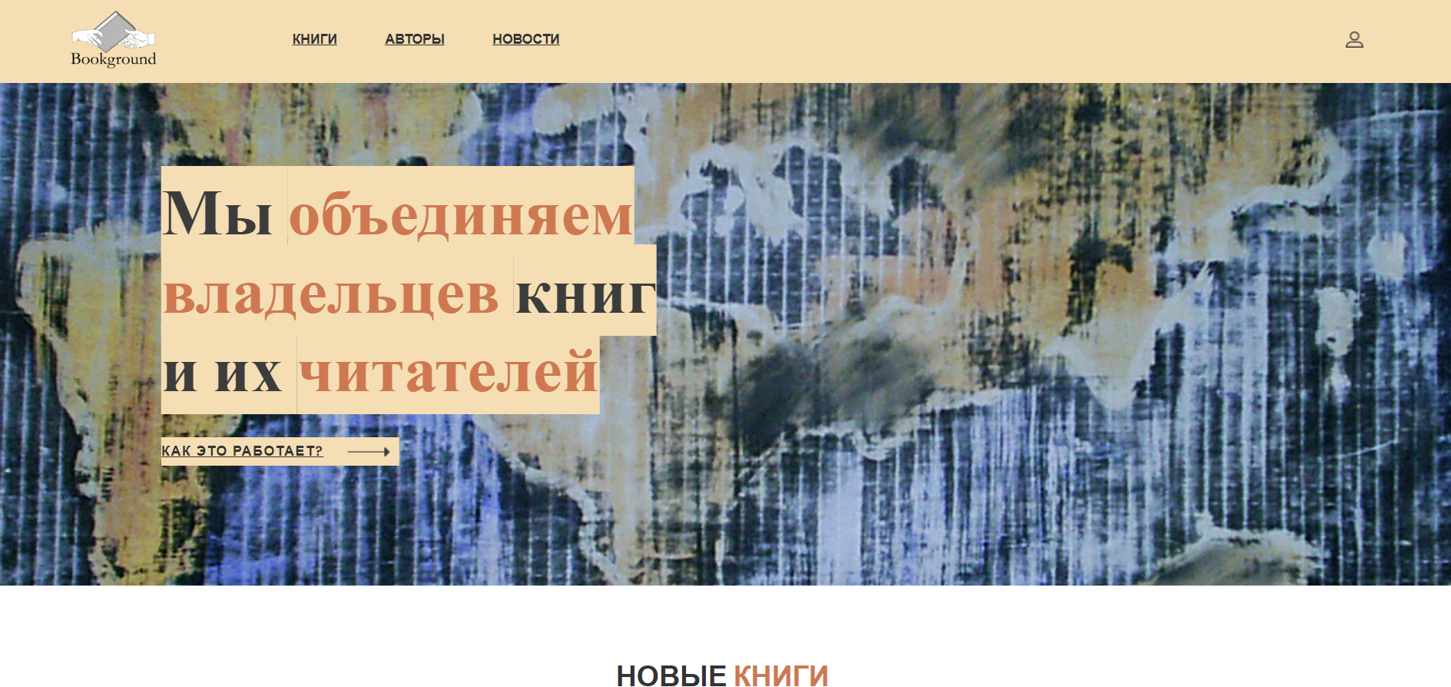
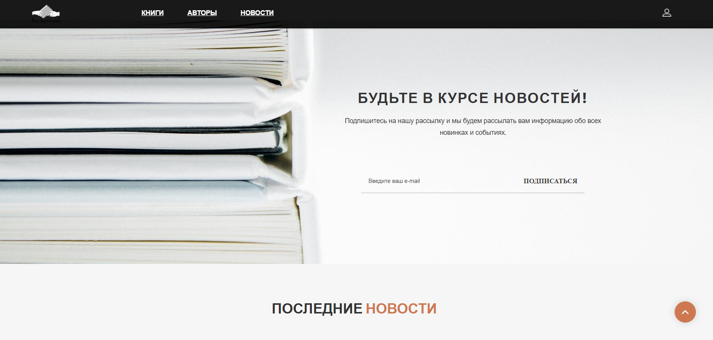
Что уже сделано?
Bookground.ru
MVP – частично работающий сайт.

Slide 7

Экономика проекта
01
Ключевые партнеры и виды деятельности
Библиотеки, оказание услуг по шерингу
02
Ценностное предложение
Функциональное приложение по обмену книгами
03
Отношение с клиентами
С помощью сайта, клиенты сами встречаются друг с другом и обмениваются книгами
04
Издержки (расходы)
На работу программистов, менеджеров
05
Доходы
Контекстная, нативная реклама

Slide 8
Объем потенциального рынка
PAM
TAM
Potential Available Market
-
Потенциальный объем рынка
1 091,25 млн
Total Addressable Market
-
Общий объем целевого рынка
578,25 млн
SAM
SOM
Served/Serviceable Available Market
-
Доступный объем рынка
9 млн
Serviceable & Obtainable Market
-
Реально достижимый объем рынка
9 млн

Slide 9
Монетизация
будет получать некую часть % от залога, реклама
Сайт
Кошелек
Профили книг
Реализация кошелька у аккаунтов
Сами пользователи могут создавать профили книг

Slide 10
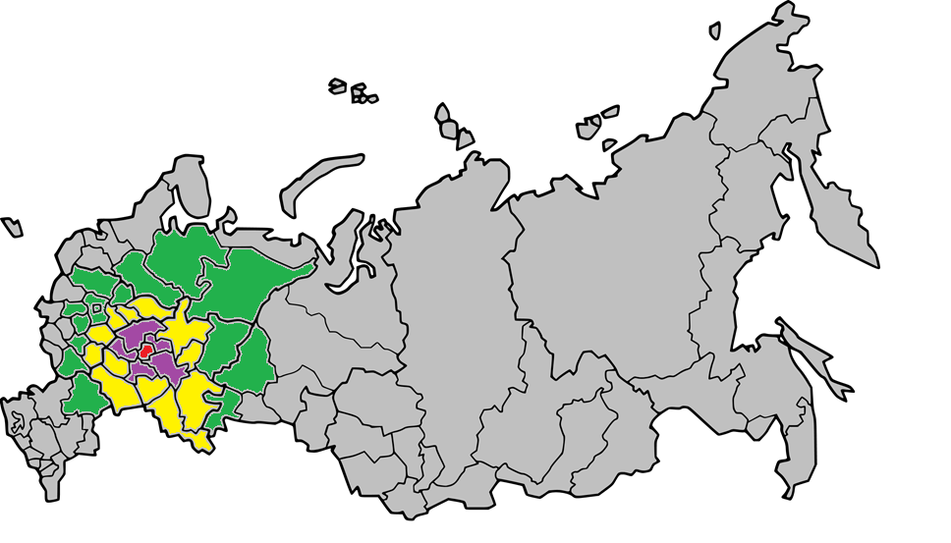

Карта дальнейшего движения проекта
Запуск сайта;
Организация системы буккроссинга по РФ.
Сотрудничество со стейкхолдерами:
Через месяц
Через год
Через 3 года
Через 5 лет
В перспективе

